Slide 1
라즈베리파이 & 아두이노

Slide 2
라즈베리파이 특징
1. 신용카드 크기의 작고 독자적 동작이 가능한 초소형 컴퓨터
2. 저렴한 가격(국내 대략 5만원 대의 가격)
3. 다양한 운영체제 지원(기본적으로 리눅스계열 OS 지원)
3. PC 주변기기 활용 가능(USB 연결단자를 통하여 마우스, 키보드 연결이 가능하다)
4. GPID 지원하여 각종 센서 및 소자들의 제어가 가능하다.

Slide 3
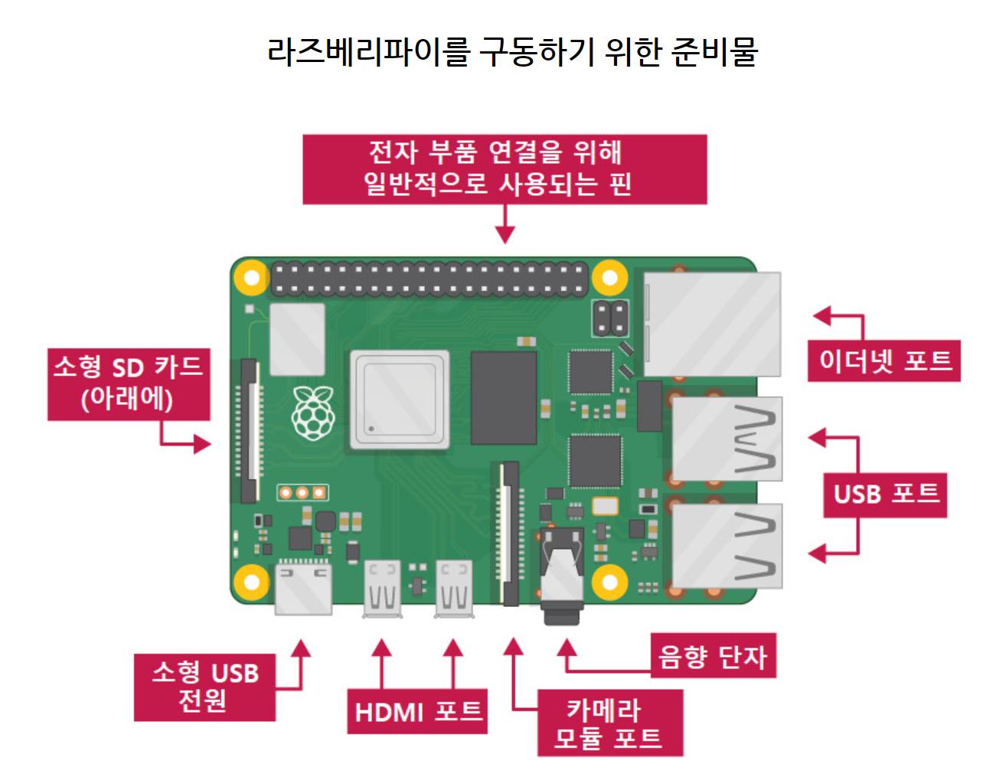
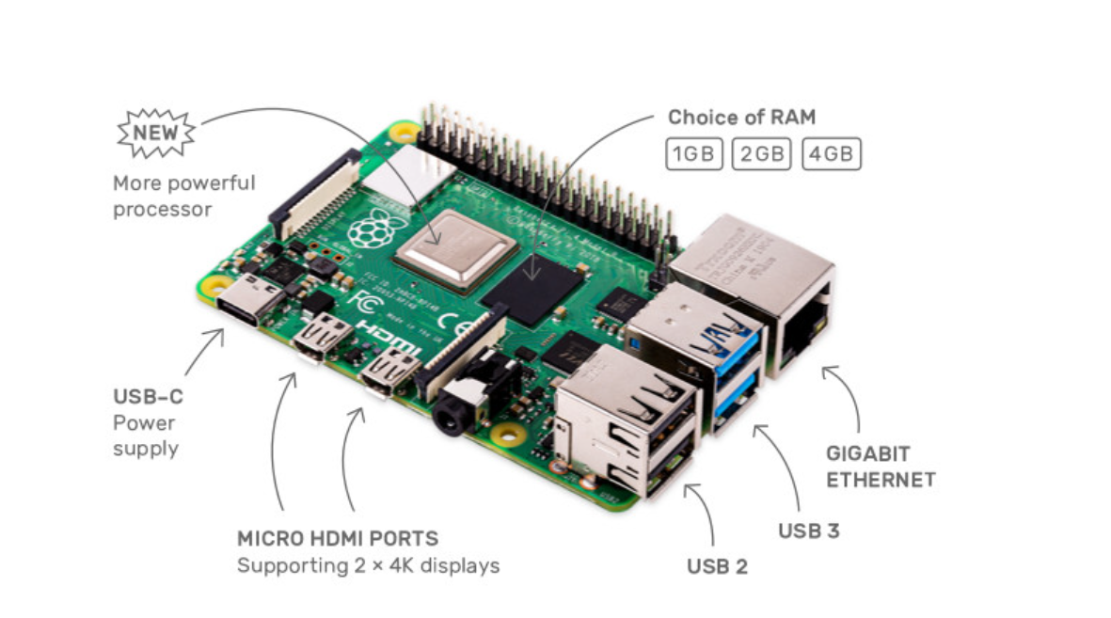
라즈베리파이 구성

Slide 4
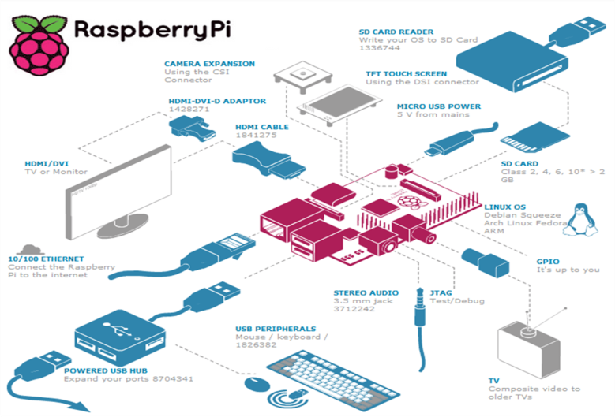
Raspberry Pi (라즈베리파이) 를 컴퓨터처럼 사용하기 위해서는 몇 가지 주변 장치들이 필요합니다. 모니터, 키보드, 마우스는 물론이고, HDMI (혹은 Micro-HDMI) 케이블, 전원 연결선, 그리고 SD (혹은 Micro-SD) 카드가 필요합니다. 앞서 말씀드린 주변 장치들을 Raspberry Pi (라즈베리파이) 에 연결하면 완전한 컴퓨터로 사용할 수 있게 됩니다

Slide 5
라즈베리파이 사용 구성필수품
SD카드
모니터
마우스
키보드
HDMI
전원연결선
랜선

Slide 6
라즈베리파이 와이파이연결
https://ansan-survivor.tistory.com/1305

Slide 7
라즈베리파이 아두이노 무선통신
블루투스 모듈을 사용해야 하는데
통신속도도 느리고 통신거리도 짧음.

Slide 8
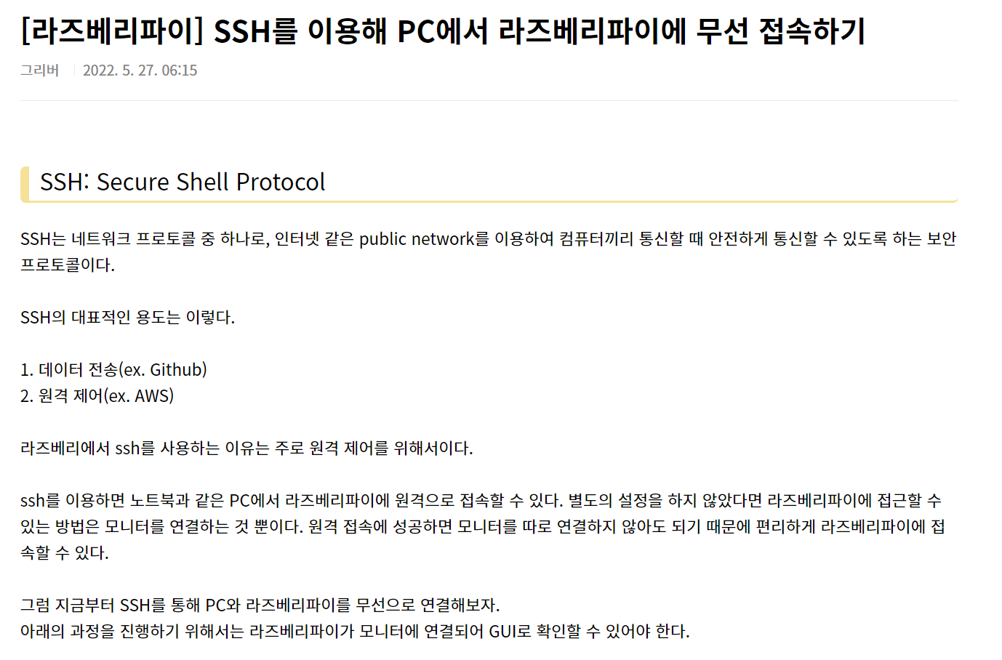
라즈베리파이 컴퓨터와 무선 통신

Slide 9
컴퓨터와 라즈베리파이가 같은 네트워크에 있으면 된다.
라즈베리파이를 SSH활성하 상태로 만들어줘야한다.
라즈베리파이에서 명령어 ifconfig를 통해 아이피주소를 알아낸다.
유선이라면eth0부분을, 무선이라면 wlan0 부분의 inte addr부분이 자신의 IP주소이다.
1.Window
윈도우즈에서는 ssh를 직접적으로 지원하지않으므로 직접 설치를 해야한다.
다행히도 putty라는 오픈소스 프로젝트가 있다. 이 프로그램을 사용해서 우리는 ssh를 해보도록 하자.

